Slide 1


NETWORK SECURITY ESSENTIALS
- 인증서 체인 응용 분야 -
Ki woon Moon
Protocol Engineering Lab. Sangmyung University
  2015. 01. 30

Slide 2
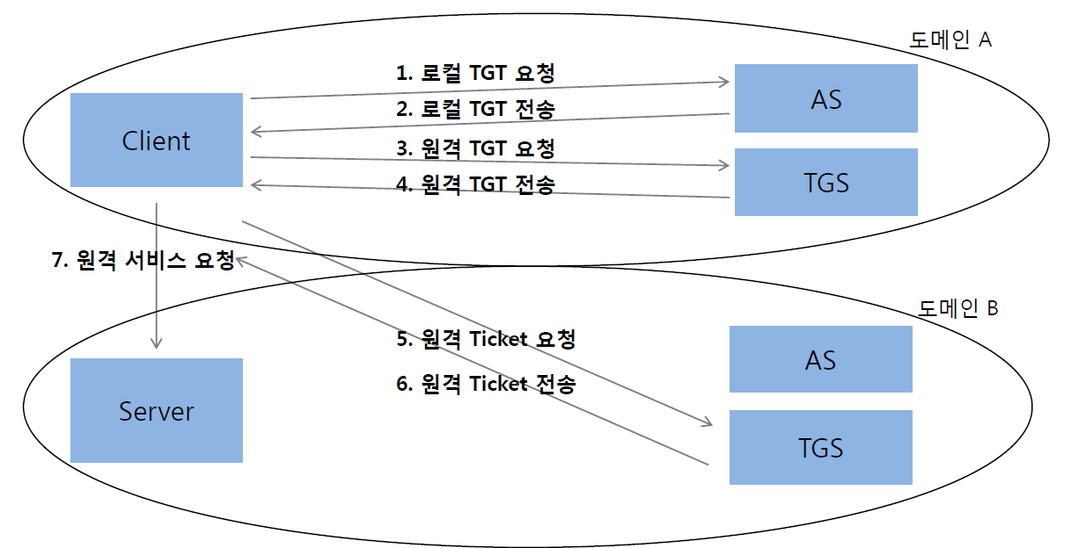
인증서 체인 응용 - Kerberos
KDC는 키분배 센터의 역할 뿐만 아니라 인증기관의 역할도 담당
영역간에 KDC가 클라이언트를 인증하기 위하여 인증서 (KDC<<C>>)를 발행
인증서를 통하여 디렉토리 시스템들이 연결 된 후 원격 Ticket 발행
Protocol Engineering Lab.

Slide 3
인증서 체인 응용 - Kerberos
Directory System
원격 KDC의 공개키를 획득하기 위해 사용
위치 서비스로서 DNS를 사용하여 여러 도메인을 트리구조로 연결
로컬 Kerberos는 DNS를 통하여 외부 영역의 경로를 탐색
DNS
LDAP
DB
Kerberos
C
S
Directory System
Protocol Engineering Lab.

Slide 4
인증서 체인 응용 - Kerberos
Kerberos 인증서 체인
디렉토리 시스템이 인증서를 통하여 체인으로 연결
연결 후 KDC는 Ticket을 발행
EDU
DS
KDC
DB
MIT.EDU
SUN.EDU
DS
KDC
DB
DS
KDC
DB
SS.MIT.EDU
AA.SUN.EDU
DS
KDC
DB
DS
KDC
DB
C_{A}
C_{B}
Protocol Engineering Lab.

Slide 5
인증서 체인 응용 - DNSSEC
등장배경
사용자가 요청한 DNS정보는 쉽게 위/변조가능
주요 기관의 캐시 DNS서버를 대상으로 파밍 공격을 하는 경우 대규모 피해 발생
캐시 DNS서버는 한번 파악한 DNS정보를 캐시 메모리에 저장하여 반복 사용하기 때문
 | 피싱(phishing) 공격 | 파밍(pharming) 공격
공격 목적 | 가짜 사이트로 유도해 개인정보 탈취 | 가짜 사이트로 유도해 개인정보 탈취
공격방식 | 실제 도메인네임과 유사한 가짜 도메인네임을 사용 진짜처럼 위장된 가짜 사이트로 접속하여 개인정보 입력 유도 | 조직, 목적, 분류 등 명칭을 영문약자로 표현한 최상위 도메인을 위/변조
공격특징 | 주로 이메일, SMS 등에 첨부된 링크를 통해 접속을 유도 | 정상 도메인 입력만으로도 공격이 가능
위험성 | 사용자가 세심한 주의를 기울이면 공격탐지, 피해방지가 가능 | 실제 도메인네임이 그대로 사용되므로 공격탐지 곤란 사용자가 많은 캐시 DNS서버에 공격성공 경우, 피해범위 광범위
Protocol Engineering Lab.

Slide 6
인증서 체인 응용 - DNSSEC
DNSSEC (DNS Security Extensions)
DNS데이터의 위/변조를 막기 위하여 전자서명을 DNS체계에 도입
  추가된 Resource Record Type
      RRSIG (Resource Record Signature)
      - 개인키에 의해 기존 리소스 레코드의 내용이 암호와 되어 서명된 값 보관
      DNSKEY (DNS Public Key)
      - RRSIG의 검증을 위한 공개키 값 보관
      NSEC (Next Secure)
      - 실제로 존재하지 않는 레코드에 대한 응답을 위해 사용되는 리소스 레코드
      DS (Delegation Signer)
      - 하위 존의 공개키를 지정하기 위해 생성된 메시지 다이제스트
Protocol Engineering Lab.

Slide 7
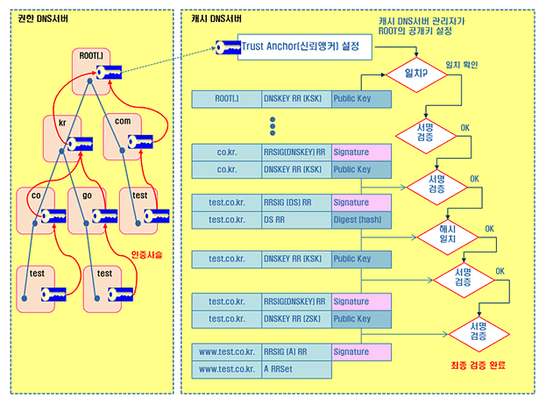
인증서 체인 응용 - DNSSEC
캐시 DNS서버의 서명검증
Protocol Engineering Lab.

